Slide 1
Социальный проект
«Автодром»

Slide 2
Проблема: неухоженная территория автодрома в посёлке Балаганск Заларинского район Иркутской области Цель: привести в ухоженный вид территорию автодромма в поселке Балаганск объемом не меньше 1400 рублей.

Slide 3
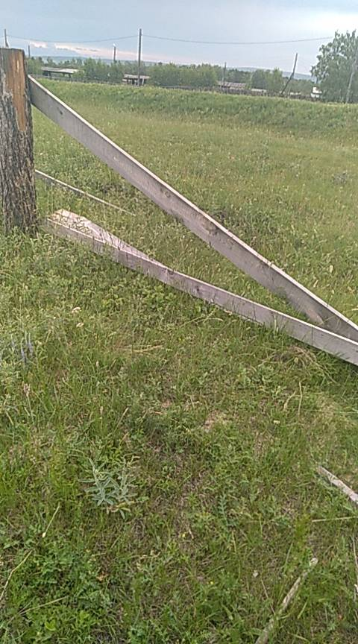
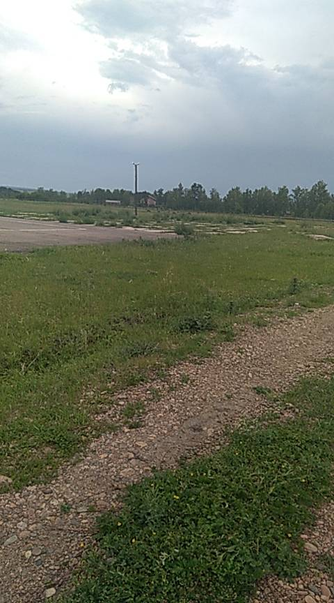
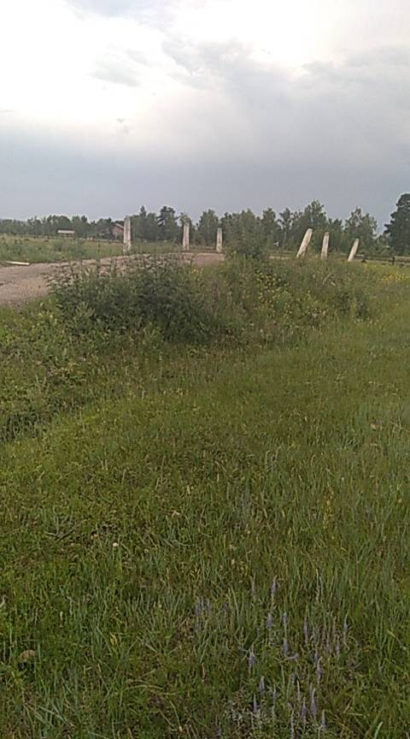

Slide 4
Мероприятия: 1. уборка территории от мусора 2. покос травы 3. восстановление в рабочее состояние забор 4. покраска ограждения

Slide 5
Команда проекта: Сун Елена- руководитель проекта Овчиникова Ольга- координатор Группа управления: Судомойкин Леонид; Тарбеев Владимир; Шипицин Игорь Информационная группа: Медведьева Анна Группа рабочих: Якимова Людмила; Морозов Андрей; Шекмар Кристина; Сережкин Игорь; Кутимская Юлия; Высоких Тимофей; Ковалев Иван

Slide 6
Результат. Качественные показатели: Территория автодрома в поселке Балаганск приведена в ухоженное состояние, в поставленные сроки, не превышая бюджет проекта. Количественные показатели: 357 метров забора приведены в рабочее состояние 1 площадка для парковки покрашена 1 остановочная горка покрашена 250 квадратов очищенной территории от мусора 1 заезд в гараж очищен

Slide 7
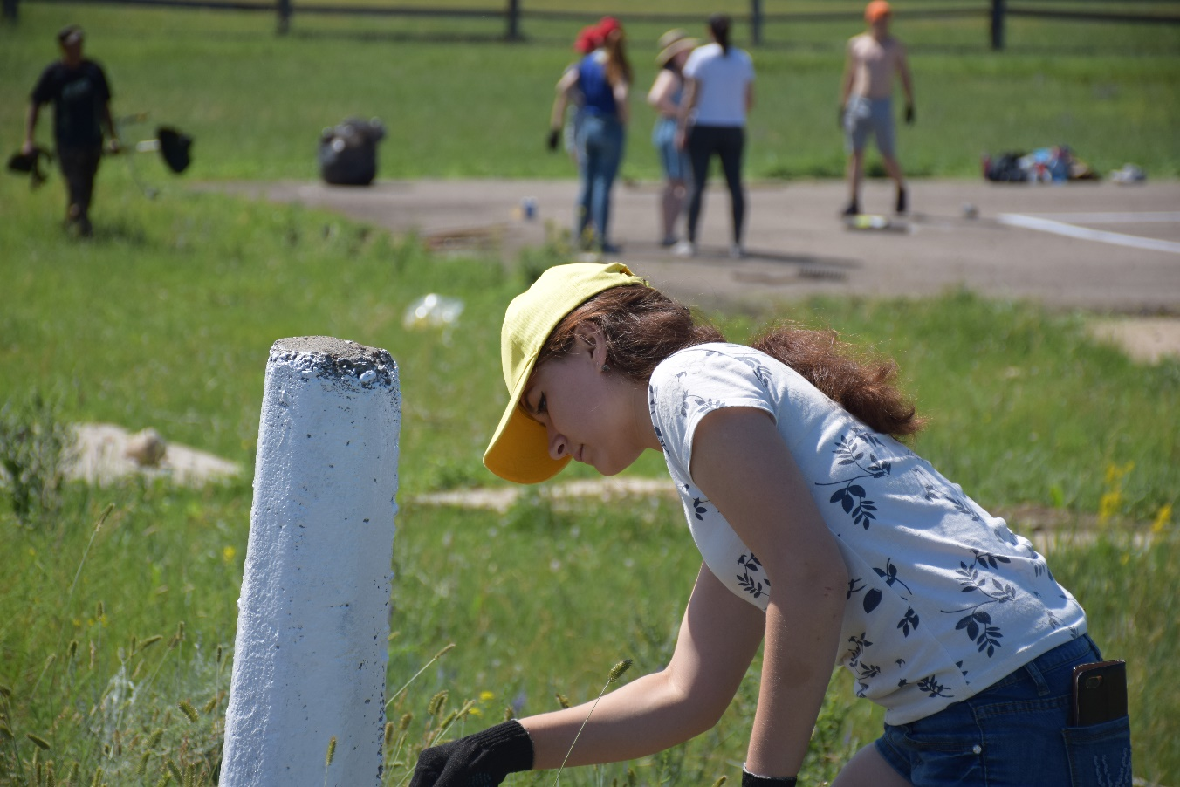

Slide 8
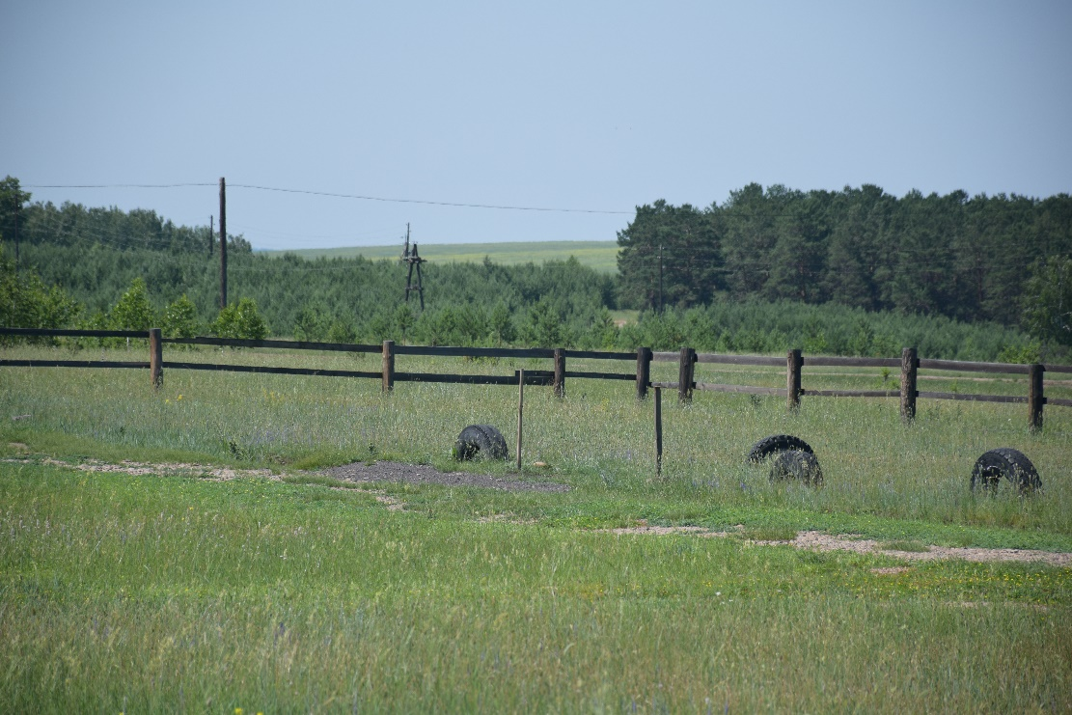
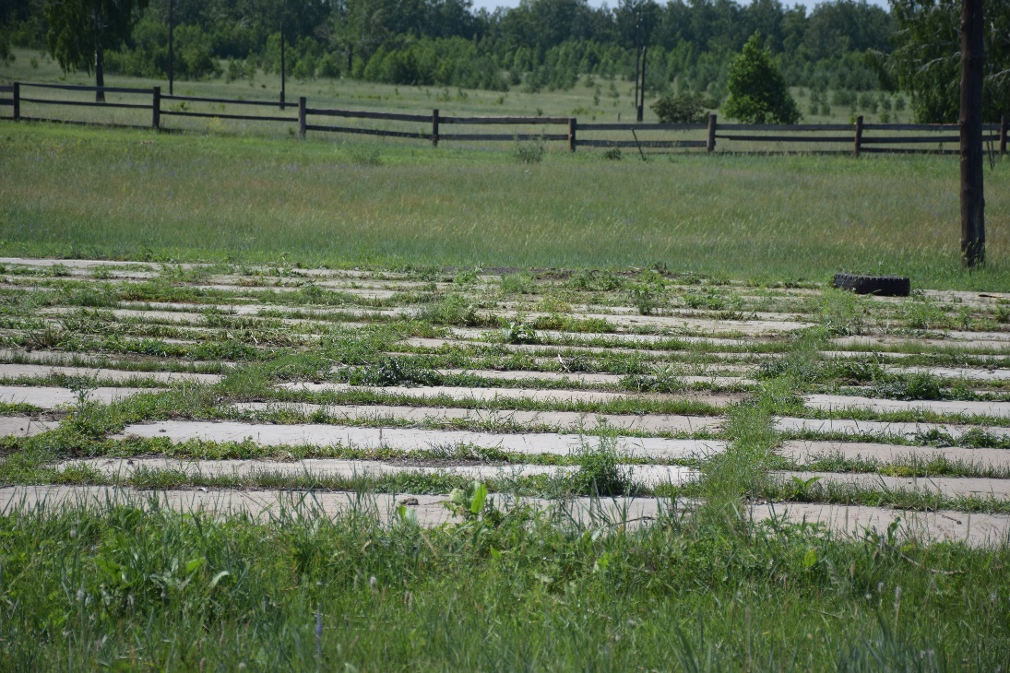
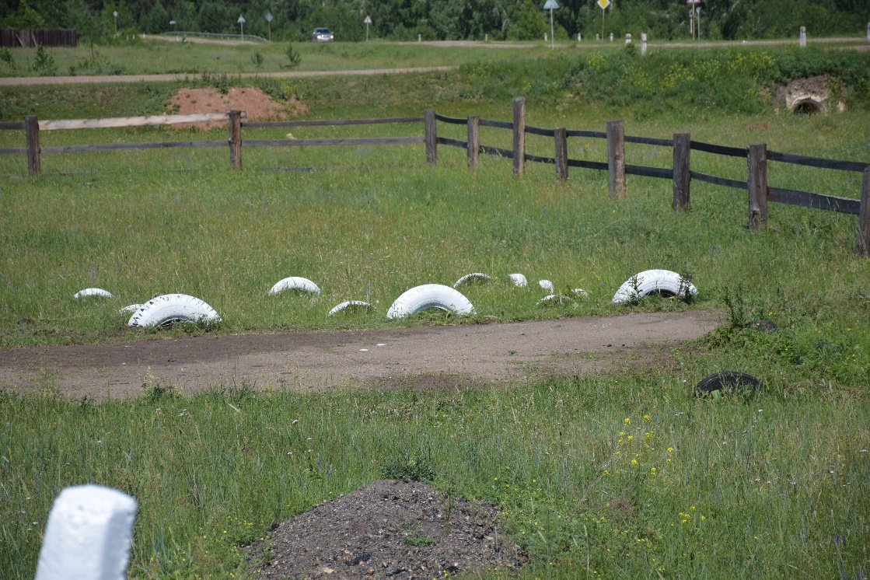
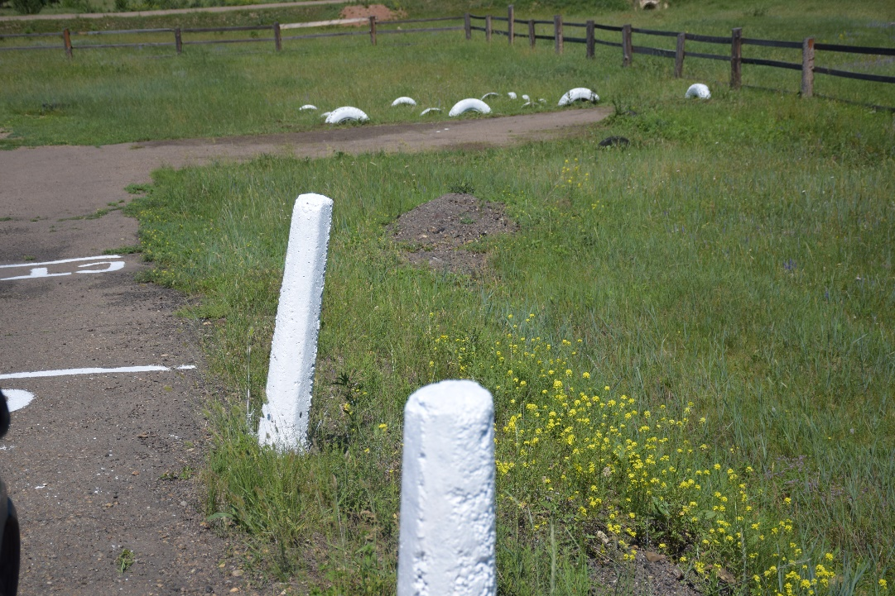

Slide 9
